Slide 1



6 juin 2024
L’écoconception des emballages : un levier pour la circularité
Présentation et atelier
École d’été en économie circulaire, CERIEC
Geneviève Dionne,
Directrice principale, écoconception et écomodulation
Notes:
Bonjour à tous, merci pour votre présence à cette conférence sur l’emballage écoresponsable à l’ère du commerce en ligne, qu’on vous offre conjointement Éco Entreprises Québec avec Emballage Cartier.

Slide 2

Contenu de la matinée
Présentation ÉEQ, la RÉP et l’écoconception
L’écoconception
Approche et Concepts clés
Exemples
Emballage compostable
Emballage Recyclable
Biomimétisme et écoconception
Activité : Jeu de rôle en groupe
Notes:
Gestion en aval des CEI avec les producteurs : il vaut mieux prévenir que guérir ET Travailler avec les parties prenantes qui gravitent autour des producteurs
Améliorer la performance du système : collecte + tri + conditionnement ET Boucler la boucle : approche 3R
Responsabilité des entreprises et le rôle de l’OGD
Les cibles gouvernementales : le règlement sur la CS, la recyclabilité et le contenu recyclé, les 3R
Les pressions externes et règlementaire (ex. bannissement à Mtl dans la restauration rapide), les municipalités qui emboitent le pas et le fédéral qui donne le ton
L’économie circulaire : pour se faire, on doit travailler en amont et en aval

Slide 3
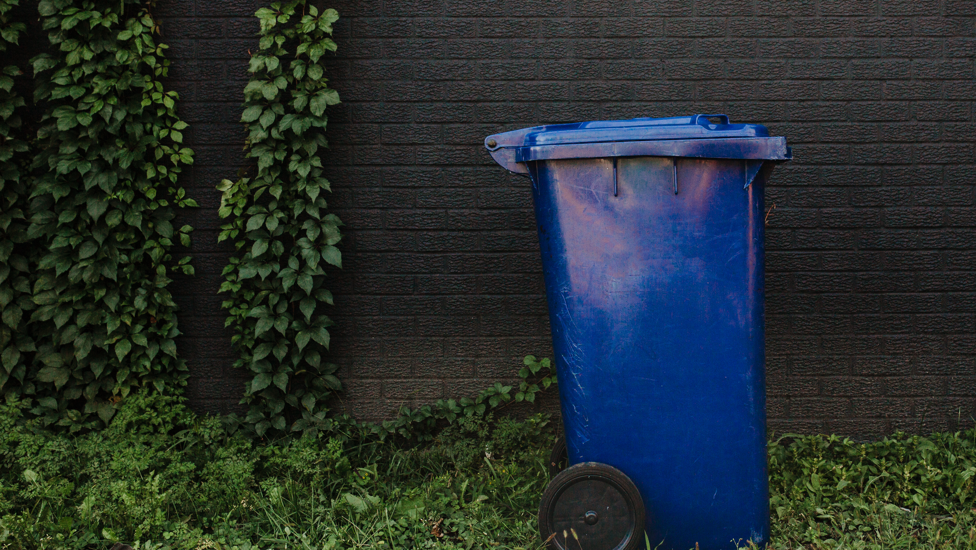
REP : pourquoi ÉEQ place l’écoconception au cœur de ses actions?
Notes:
Comment ÉEQ oriente les entreprises sur les bons choix d’emballages ?

Slide 4
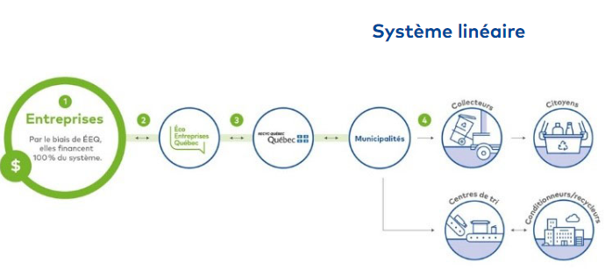
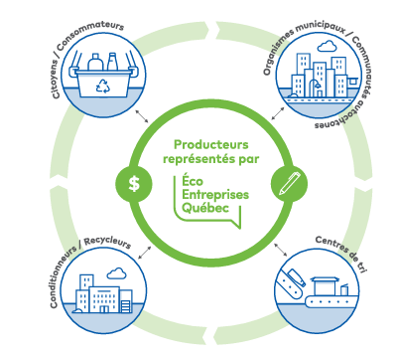
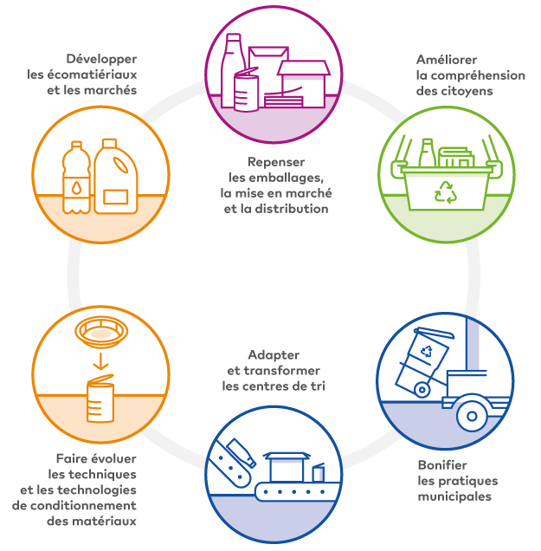
Passer d’un régime de compensation…à la REP
Notes:
Gestion en aval des CEI avec les producteurs : il vaut mieux prévenir que guérir ET Travailler avec les parties prenantes qui gravitent autour des producteurs
Améliorer la performance du système : collecte + tri + conditionnement ET Boucler la boucle : approche 3R
Responsabilité des entreprises et le rôle de l’OGD
Les cibles gouvernementales : le règlement sur la CS, la recyclabilité et le contenu recyclé, les 3R
Les pressions externes et règlementaire (ex. bannissement à Mtl dans la restauration rapide), les municipalités qui emboitent le pas et le fédéral qui donne le ton
L’économie circulaire : pour se faire, on doit travailler en amont et en aval

Slide 5
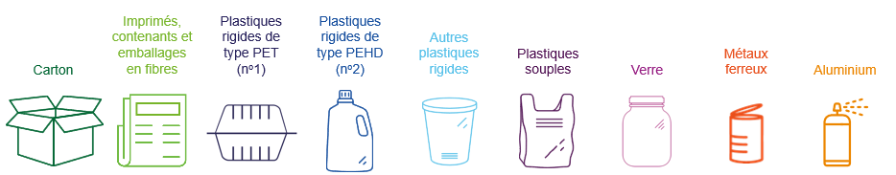
Cibles ambitieuses
collecte sélective au Québec dès 2027
85 % | 80 % | 80 % | 80 % | 75 % | 50 % | 70 % | 75 % | 55 %
75 % | 70 % | 70 % | 65 % | 65 % | 40 % | 65 % | 70 % | 45 %
CIBLES DE
RÉCUPÉRATION
CIBLES DE
RECYCLAGE

Slide 6
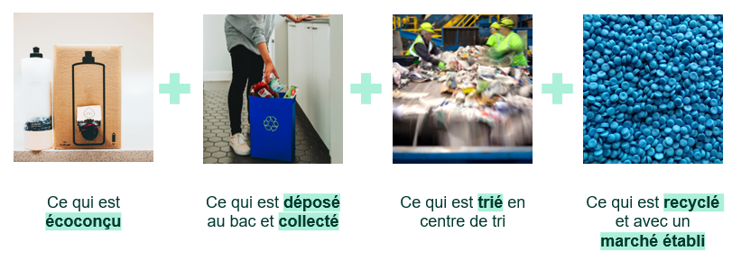
La collecte sélective
c’est bien plus que le bac de récupération :
Les bases
pour définir la recyclabilité
Notes:
La recyclabilité d’un emballage dépendra de 4 facteurs:
L’écoconception (en lien avec les 5 thématiques de l’écoconception, soit repenser le produit, réduire, la fin de vie, l’approvisionnement et la communication)
La capacité à être collecté: Ce qui est déposé dans le bac de récupération et ensuite collecté (en lien avec le geste de tri, la sensibilisation et l’éducation du consommateur)
La capacité à être trié en CDT (en lien avec les technologies de tri existantes et celles en développement)
La capacité à être recyclé et qui inclut l’existence de débouchés en vue de l’intégration de ces matières recyclées dans de nouveaux produits en remplacement de matières vierges (en lien avec les capacités des conditionneurs/recycleurs, la disponibilité de la matière recyclée, sa qualité et la demande en contenu recyclé)

Slide 7
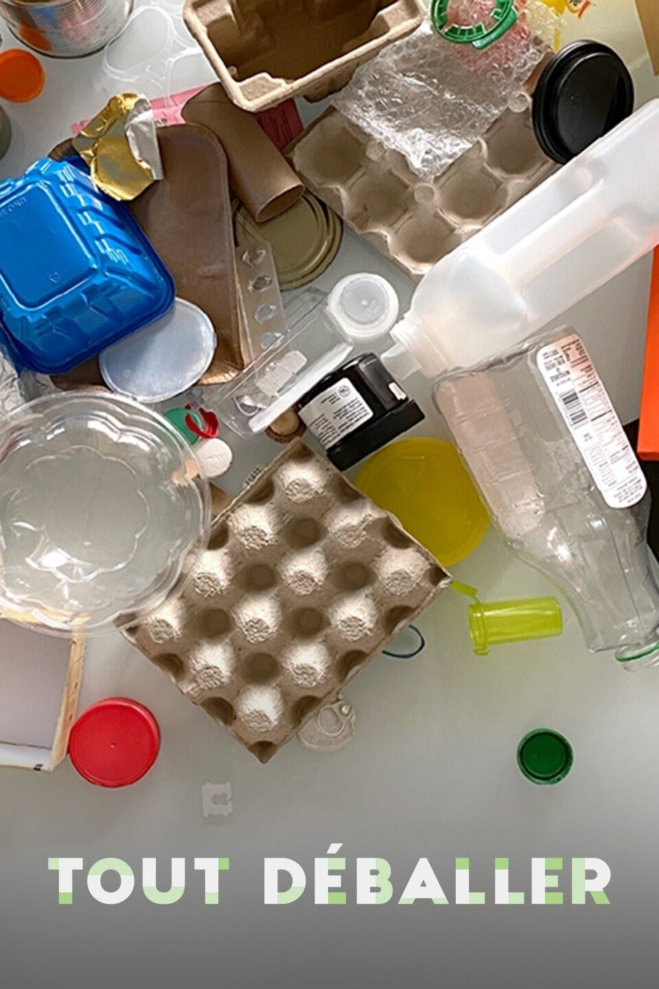
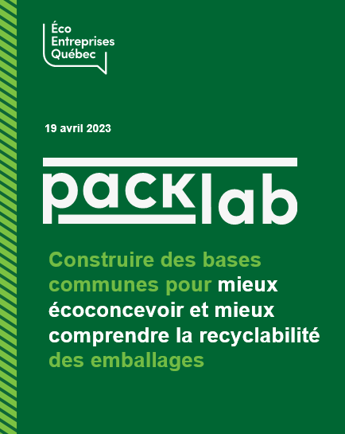

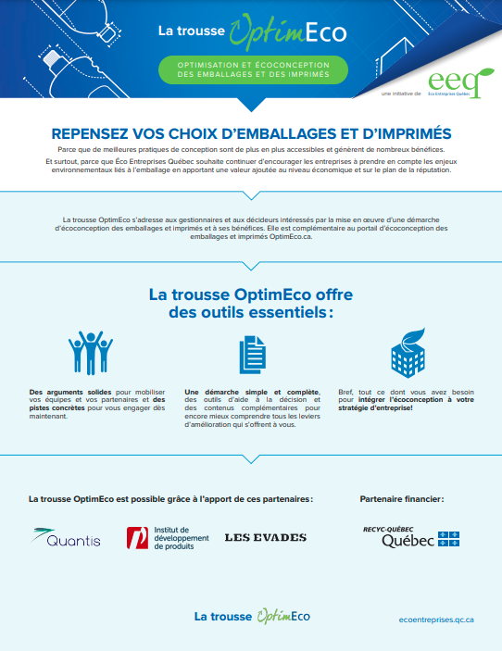
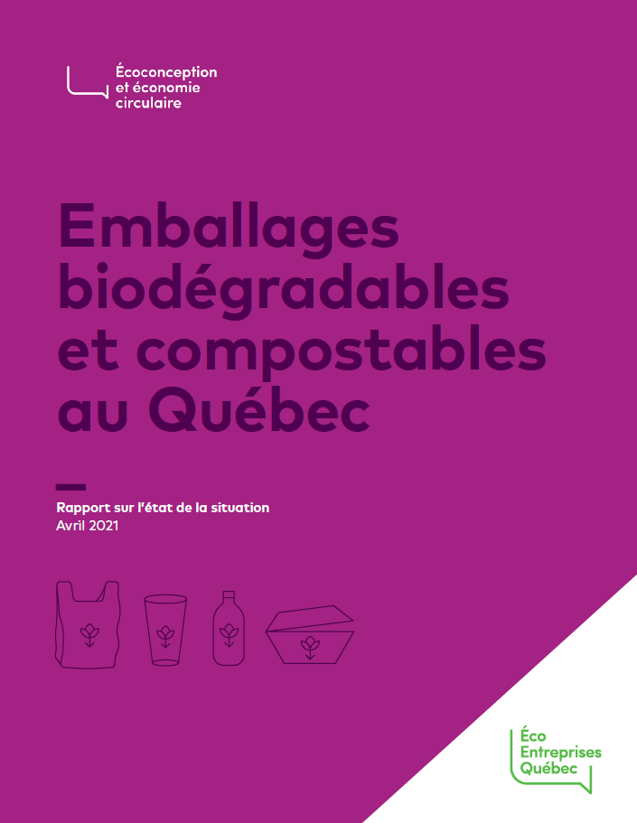
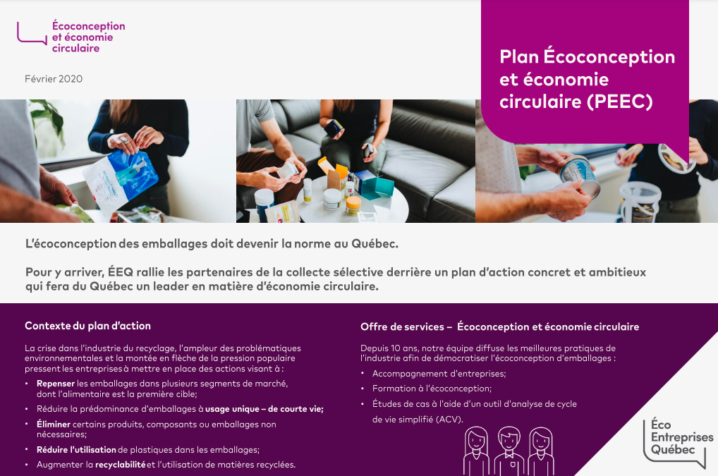


L’écoconception au cœur des actions de ÉEQ
2023
Événement
Packlab
2021
Rapport sur les emballages biodégradables et compostables
2022
Documentaire
Tout Déballer
2019
Adoption du Plan Écoconception et Économie Circulaire (PEEC)
2012 à 2015
Portail et trousse OptimEco
Outil OptimAction
2011
Code volontaire pour l’optimisation des CEI

Slide 8

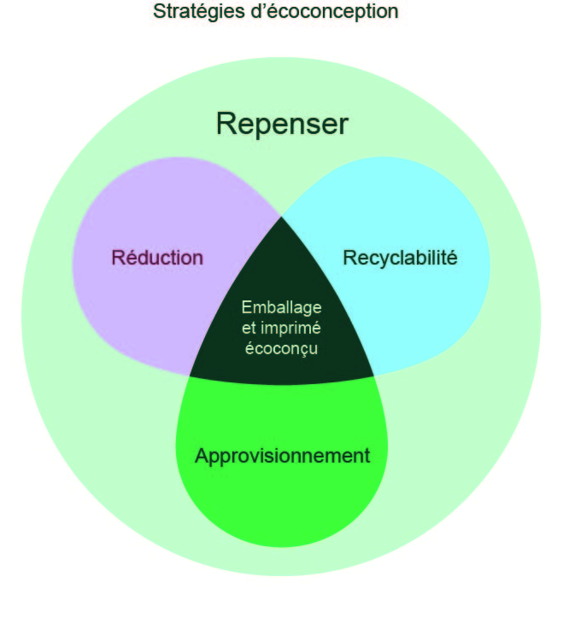
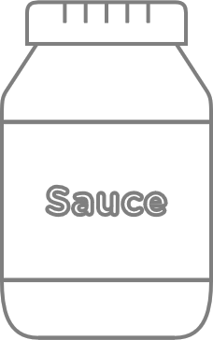







Les grands jalons à venir
En écoconception
Corps de l’emballage
Matériaux
Pigmentation
Dimensions
Barrières et revêtements
Additifs
Impression directe
Éléments associés
Fermeture
Pompe
Film
Scellant
Sceau de sécurité
Etc.
Étiquette
Matériaux
Taux de couverture
Adhésif
Encre
Catégories | Recommandé | Perturbateur | Non-recyclable
Corps de l’emballage | Éléments ne posant pas d’enjeux particuliers au niveau de tri, du conditionnement et du recyclage | Éléments complexifiant le tri ou diminuant le rendement de production | Éléments ne pouvant se trier, impactant la qualité de la matière recyclée ou posant des enjeux de santé-sécurité ou environnementaux
Étiquette
Éléments associés
2025
Outils de diagnostic des CEI
2024
Lignes directrices d’écoconception et de recyclabilité

Slide 9
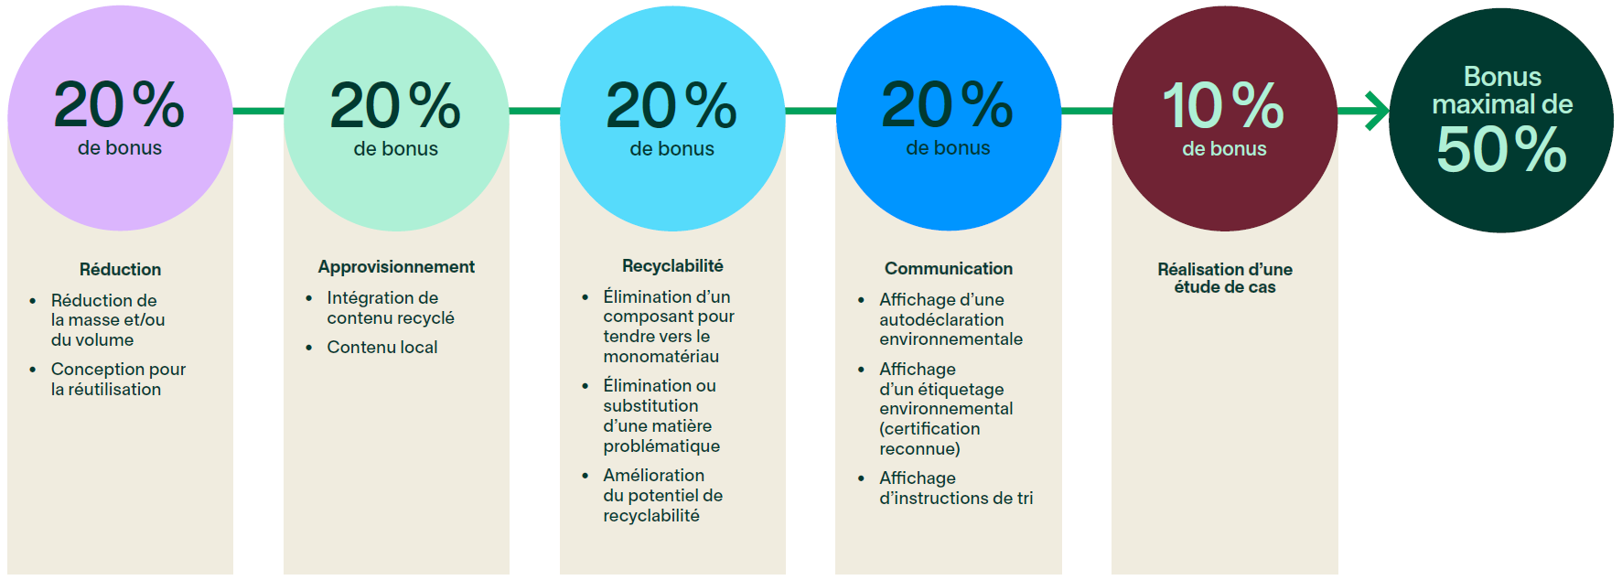
Mesures d’écomodulation
Actions d’écoconception admissibles

Slide 10
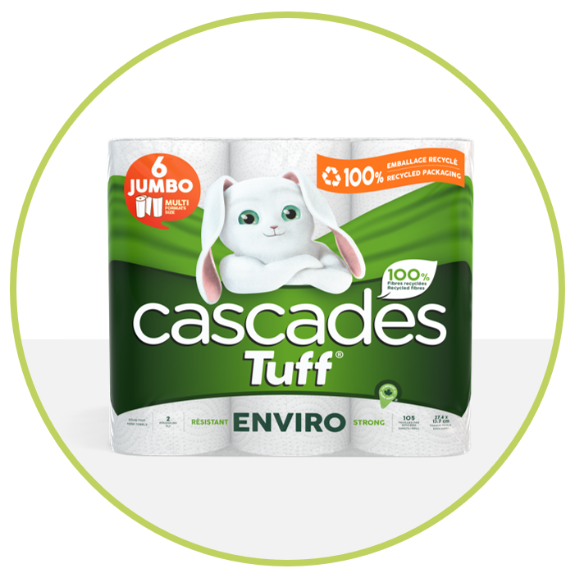
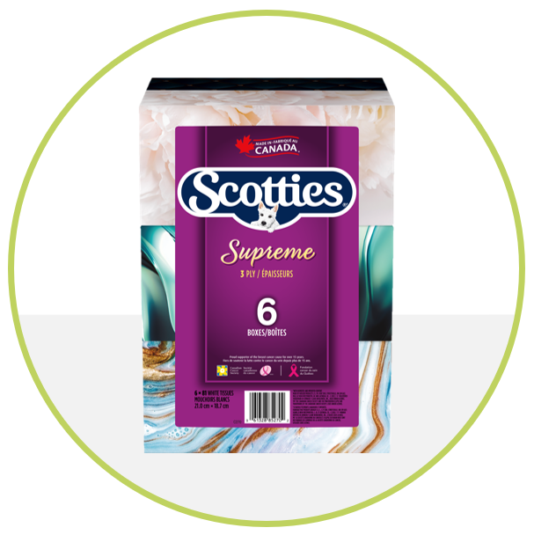
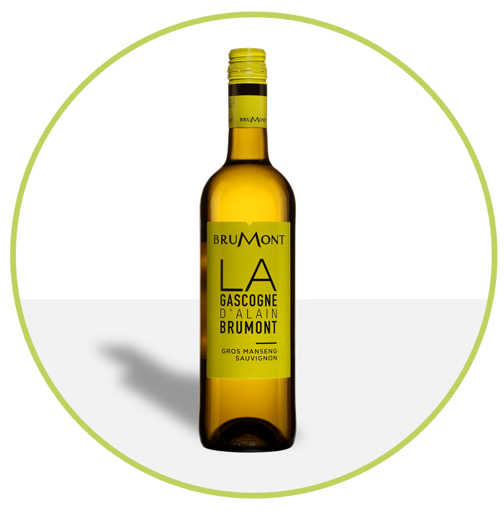
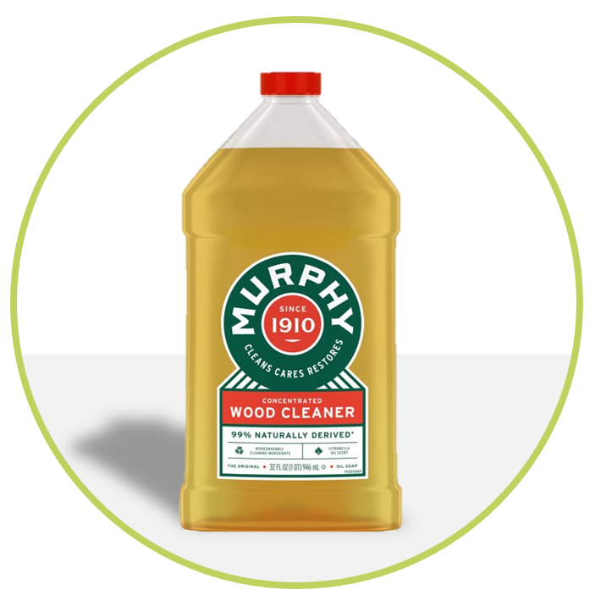
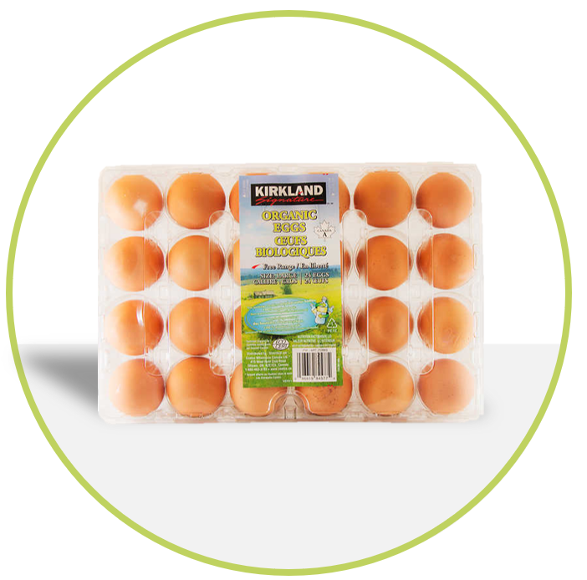
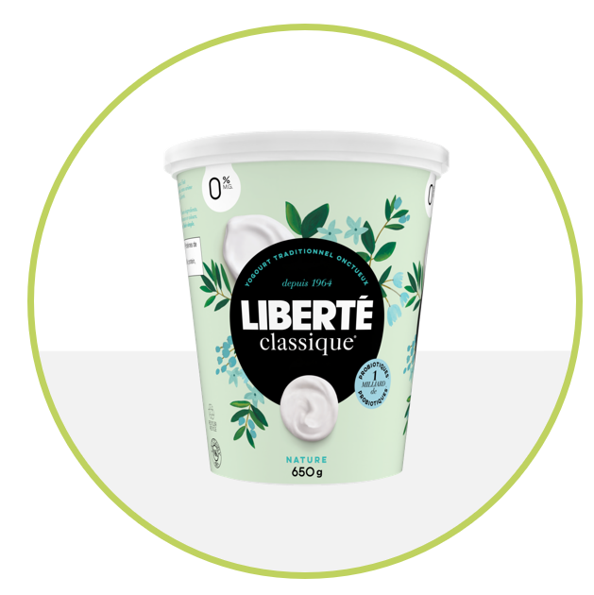
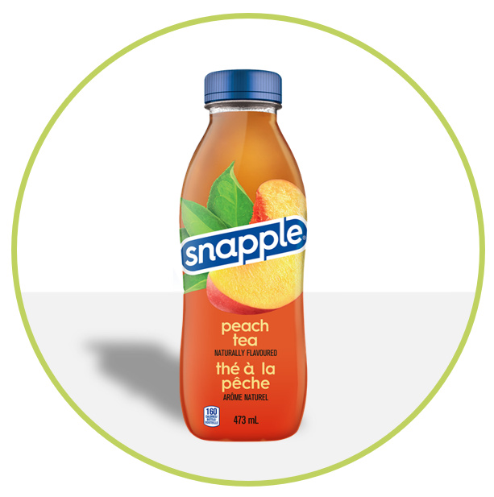
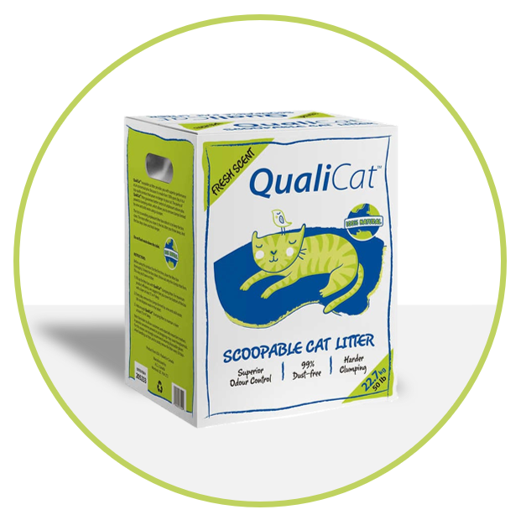
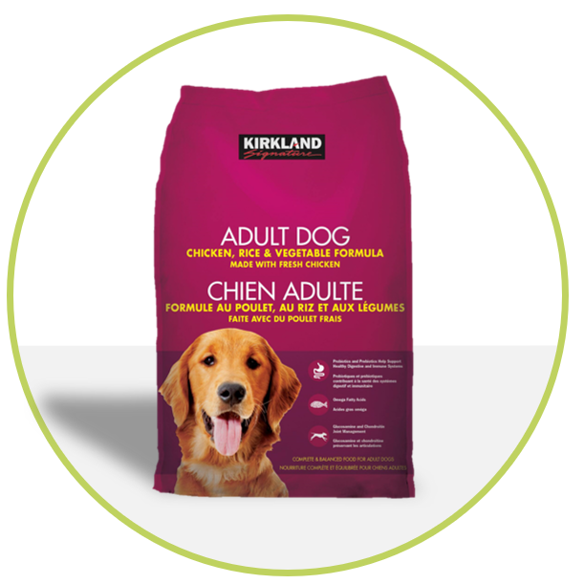
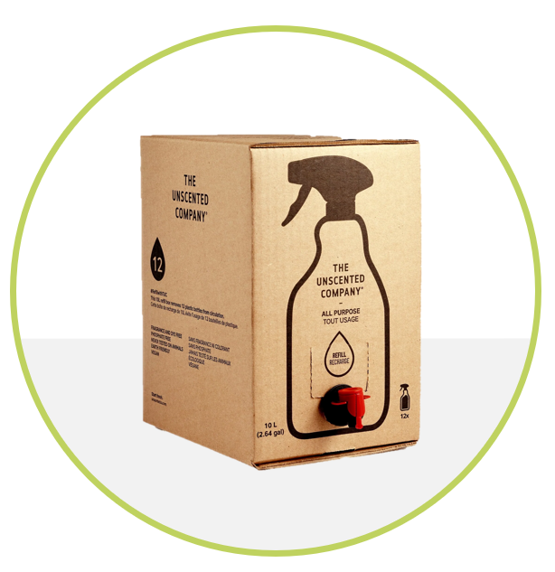
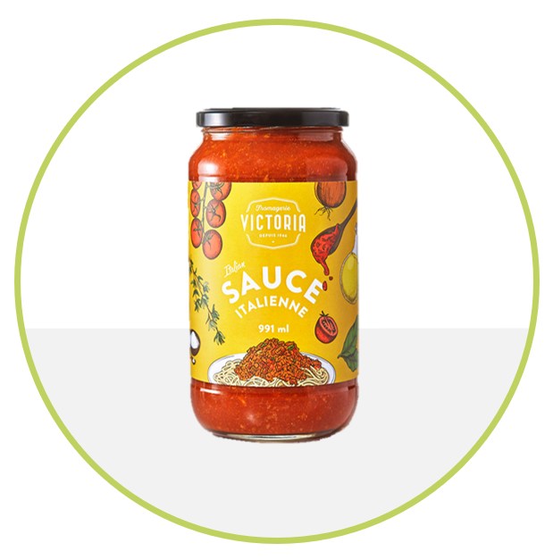

Une grande diversité de démarches ayant obtenu un bonus
25
Notes:
ML
Tous les détails du bonus se trouvent sur notre site internet accessible via le code QR affiché à l’écran.
Vous y retrouverez également des exemples de démarches d’écoconception ayant été récompensées depuis le lancement du programme, ainsi qu’un guide complet détaillant les modalités d’acceptation des actions d’écococneption.

Slide 11
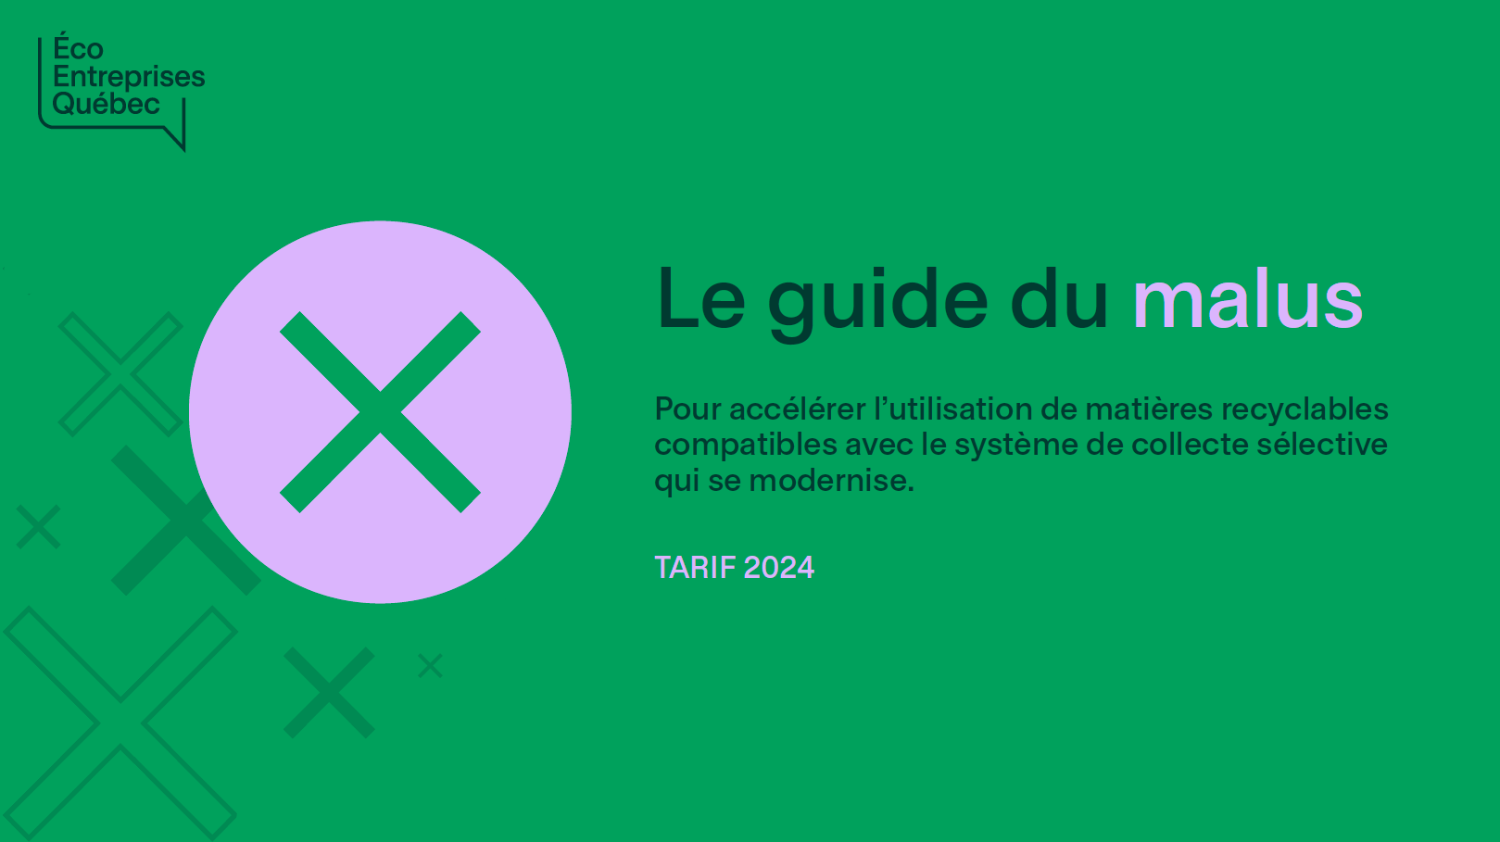

Notes:
ML
Pour accompagner les producteurs dans les changements nécessaires au niveau de ces matières, un guide du malus est maintenant disponible et accessible via le code QR affiché à l’écran.
Ce guide présente les modalités d’application de la mesure et fournit des exemples de substitution à titre informatif.
Enfin, les sommes récoltées seront déposées dans un Fonds servant à supporter des activités visant la substitution de ces matières. Ces activités pourraient prendre la forme d’accompagnement, d’outils, de bonus ou d’autres activités de R&D. Nos équipes travaillent présentement sur des ressources additionnelles pour supporter les producteurs.

Slide 12
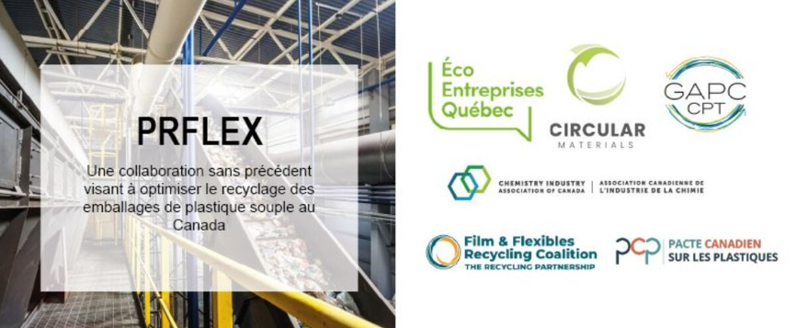
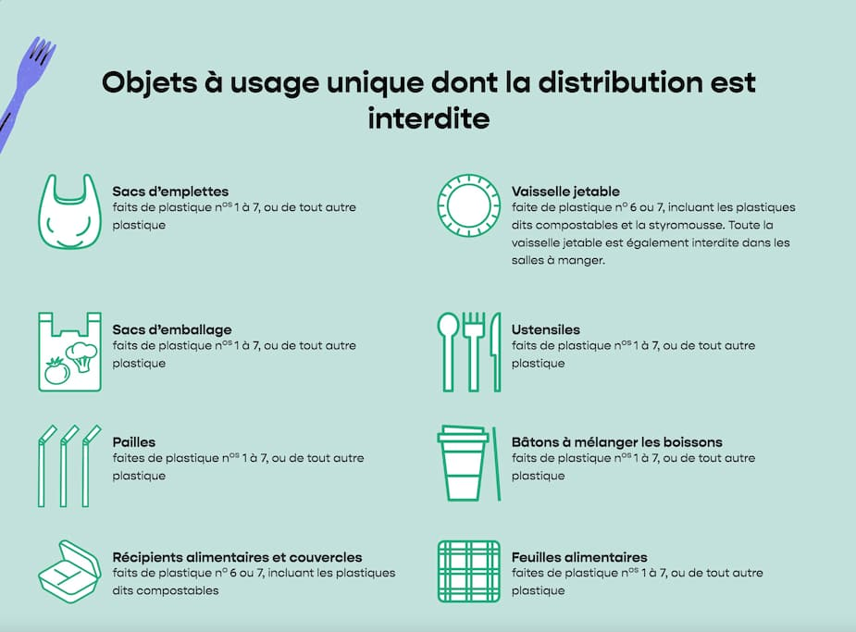

Pressions réglementaires, projets et initiatives
Sacs, vaisselle, ustensiles: Mascouche et Terrebonne bannissent la distribution des objets à usage unique
Plastiques à usage unique : ce que vous devez savoir sur la réglementation (Montréal)
Articles de plastique compostable ou non (nos 1 à 7)
Tasses, verres, bâtonnets, pailles et ustensiles pour consommation sur place
Autres articles de plastique polystyrène (no 6) ou compostable (no 7)
Assiettes
Contenants
Couvercles
Barquettes (sauf celles pour viande et poisson crus)
Ustensiles pour commandes à emporter ou livraisons
Notes:
Je pourrais vous parler d’articles de loi et d’exigences règlementaires, mais aujourd’hui je veux plutôt vous démontrer que l’écoconception est au cœur des actions de ÉEQ depuis plus de 15 ans.
Mentionner les grands milestones

Slide 13
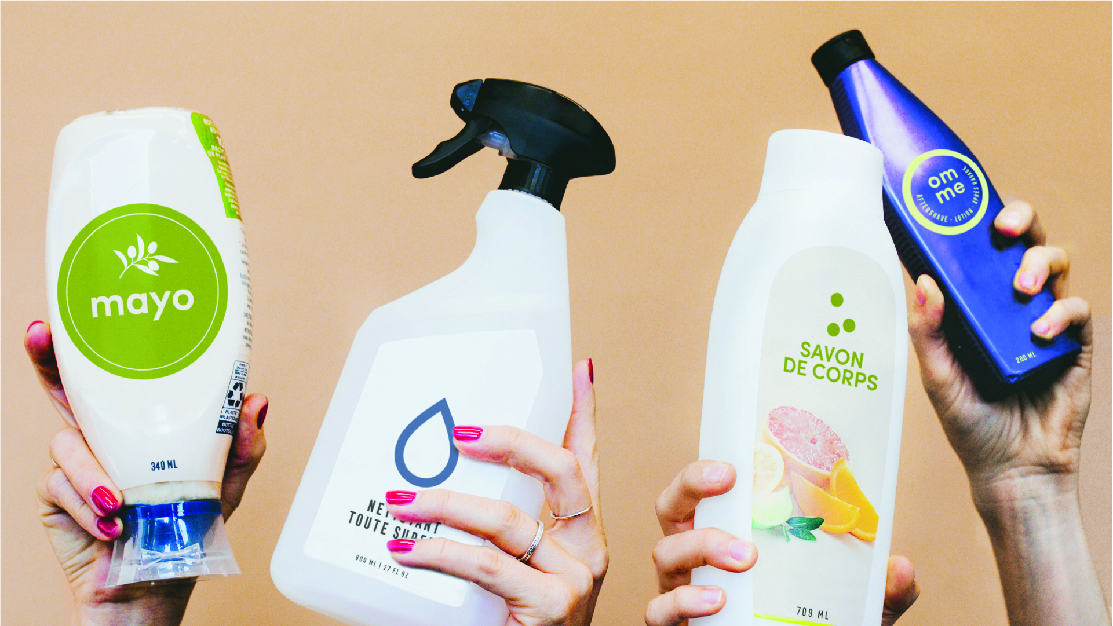
Pourquoi
miser sur l’écoconception?

Slide 14
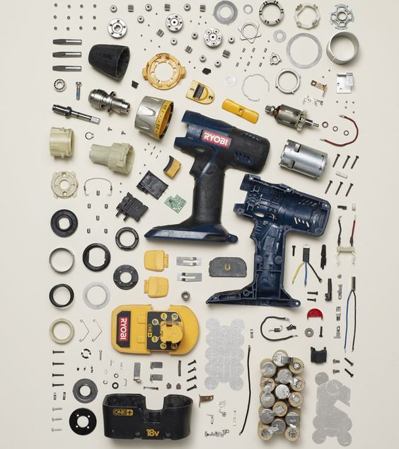
L’écoconception c’est quoi ?
Démarche holistique qui se caractérise par la prise en compte de critères environnementaux, sociaux et économiques lors de la phase de conception d’un emballage, tout en conservant sa valeur d’usage ou en l’améliorant.
Notes:
L’écoconception, c’est une approche de conception globale, holistique …elle permet de se projeter dans le temps, et de revenir à la planification, l’idéation, la conceptualisation….on dit qu’une bonne approche d’écoconception permet d’estimer et de prévoir 70 à 80 % des coûts totaux, mais aussi de prendre en compte les impacts environnementaux des choix que l’on fera.
Elle permet de mettre en parallèle différents scénarios…et de faire des choix éclairés
C’est aussi en amont que la recyclabilité sera déterminée …ici on voit l’image d’un produit durable qu’on souhaite utiliser longtemps, réparer et récupérer en fin de vie…l’emballage a lui aussi sa complexité …on le verra plus loin

Slide 15
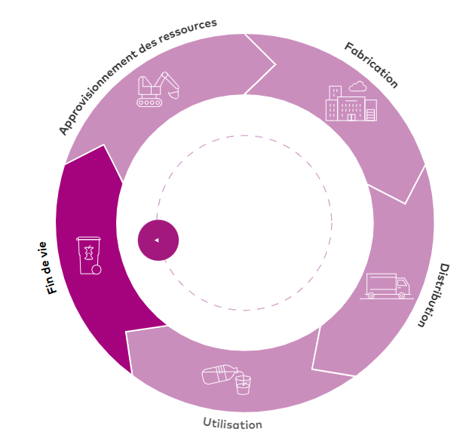






15
Réfléchir au produit, à l’emballage et au système dans son ensemble
Couple
emballage + produit
Système
emballages
Scénario d’usage
Des notions clés du produit emballé
Échelle de l’entreprise (production)
Échelle du système
Notes:
En écoconception, certains concepts clés, certaines notions de bases sont importantes :
Considérer le produit que l’on emballage, que l’on protège et que l’on conserve, si ces aspects sont mis en péril, on n’est pas dans une approche d’écoconception à moins que …on réduit les durées de conservation ou on les augmente, mais on met en place une approche à l’échelle de l’entreprise et de la mise en marché
Le système d’emballage aussi, on voit l’emballage primaire, mais qu’en est-il de l’emballage secondaire et tertiaire?
Et pour chaque étape du cycle de vie se trouve un écosystème de parties prenantes et de facteurs à considérer : quand on parle de gestion en fin de vie utile et de recyclabilité, les considérations touchent autant les choix d’emballage que la mise en marché, la collecte, le tri…

Slide 16
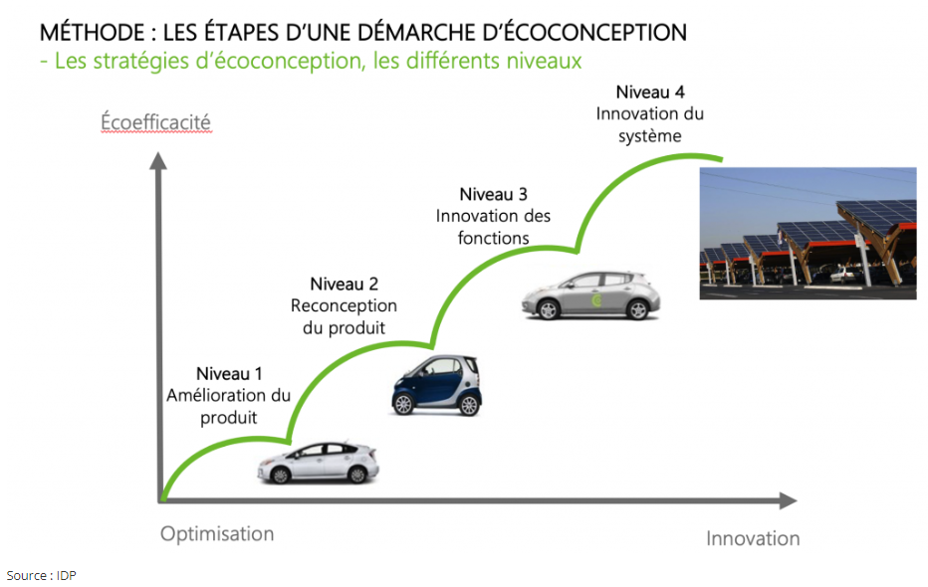
L’écoconception à différentes échelles
Notes:
Je pourrais vous parler d’articles de loi et d’exigences règlementaires, mais aujourd’hui je veux plutôt vous démontrer que l’écoconception est au cœur des actions de ÉEQ depuis plus de 15 ans.
Mentionner les grands milestones

Slide 17
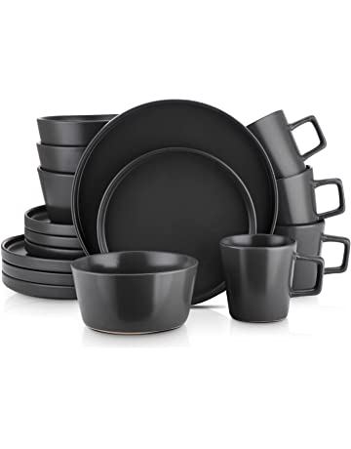

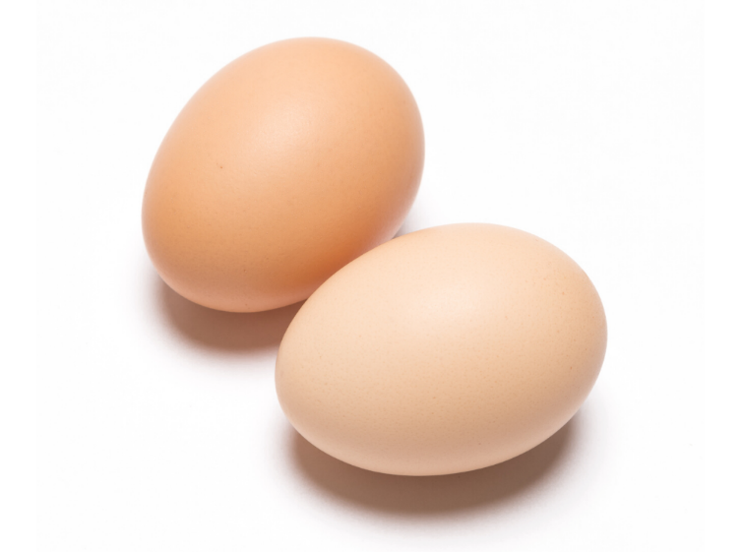
Le « juste » emballage ?
Notes:
Je pourrais vous parler d’articles de loi et d’exigences règlementaires, mais aujourd’hui je veux plutôt vous démontrer que l’écoconception est au cœur des actions de ÉEQ depuis plus de 15 ans.
Mentionner les grands milestones

Slide 18
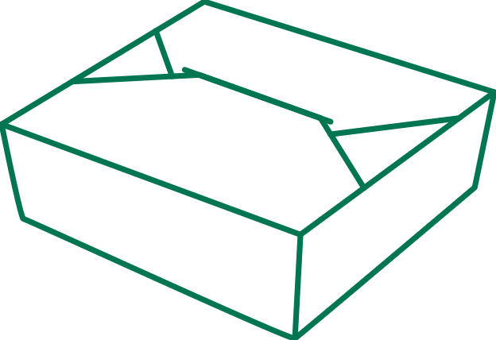
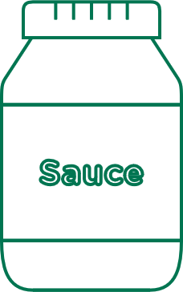


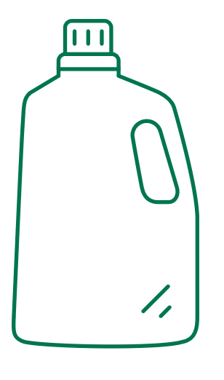
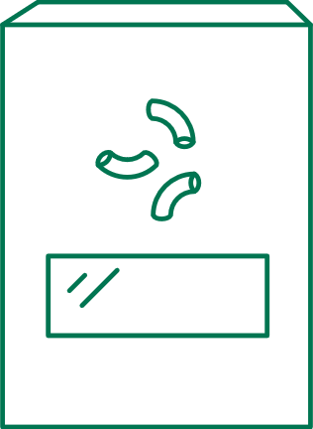
Un emballage écoconçu c’est quoi ?
Reformulation
(formule concentrée)
Scénario d’usage
Manipulations
Allègement
Simplification de la conception
Approvisionnement local
Instruction de tri
Matériaux et éléments d’emballages compatibles avec le système
de tri et de recyclage
Monomatière
Monomatériau
Réduction de la taille de l’étiquette
Réduction de pigmentation (coloration)
Notes:
Comme je le disais, l’écoconception, c’est une mer d’opportunités de faire autrement, des ajustements mineurs à une transformation complète d’une gamme de produits et d’emballages…
Faire des choix éclairés et passer à l’action…

Slide 19
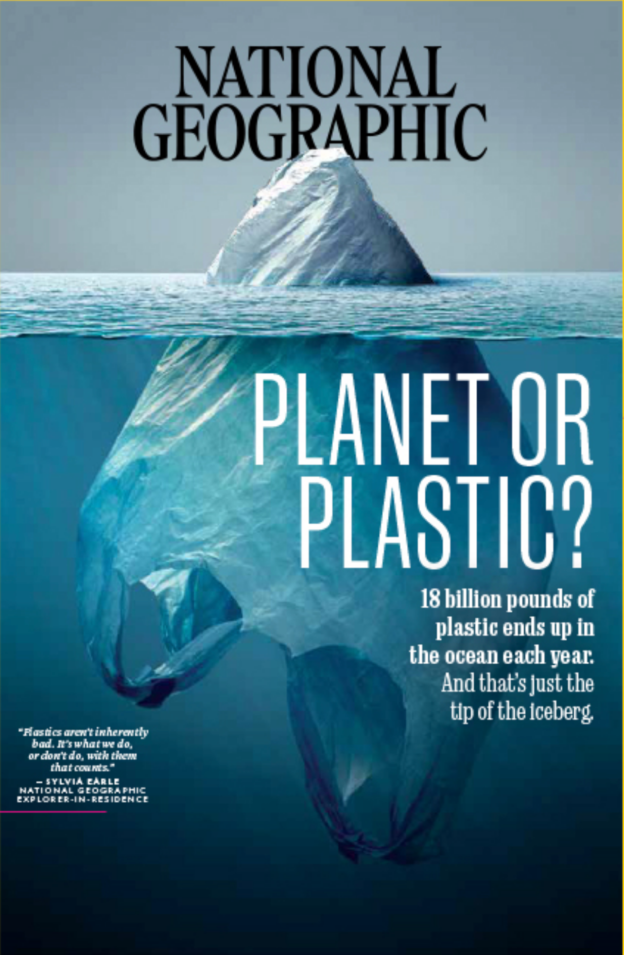
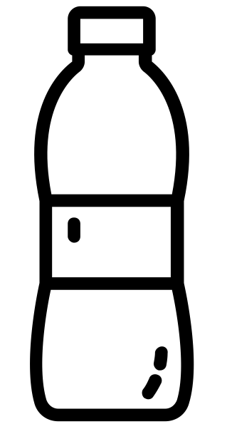


L’emballage, c’est la pointe de l’iceberg
10 %
c’est la contribution moyenne de l’emballage dans l’impact environnemental du couple emballage-produit
EAU
CHOCOLAT
JAMBON
30 %
20 %
7 %
Source : CITEO
Notes:
Plusieurs mythes existent autour des emballages, dont celui de croire que l’emballage est toujours le pire dans le couple emballage-produit.
Il faut éviter d’avoir une vision tunnel en design basée sur des perceptions et valider nos intuitions, nos préjugés et nos a priori.
L’emballage sert à quelque chose, il permet d’éviter le gaspillage de produits périssables, les pertes et les bris en s’assurant que le produit qu’il contient est bien préservé.

Slide 20
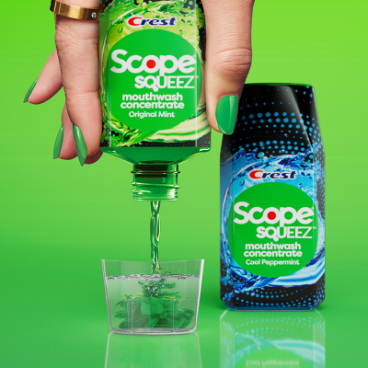

Quand l’écoconception influence le produit
et l’emballage.
L’expérience utilisateur au cœur de la démarche.
Notes:
Le scénario d’usage….IMPORTANT

Slide 21

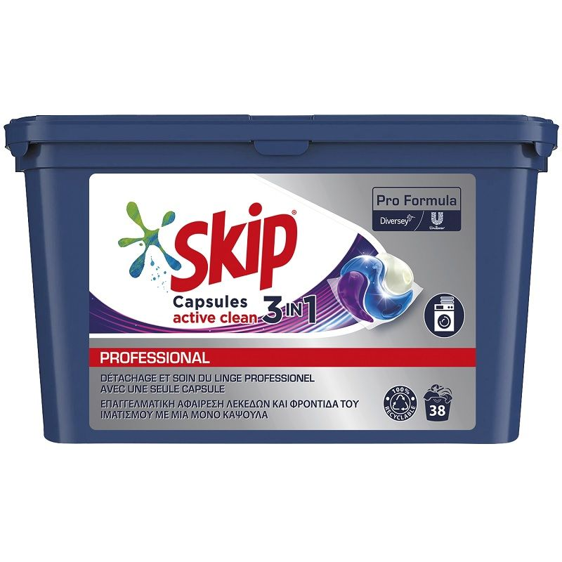

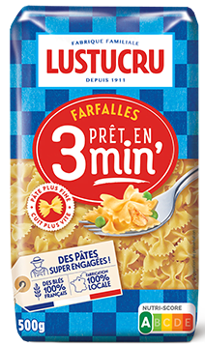
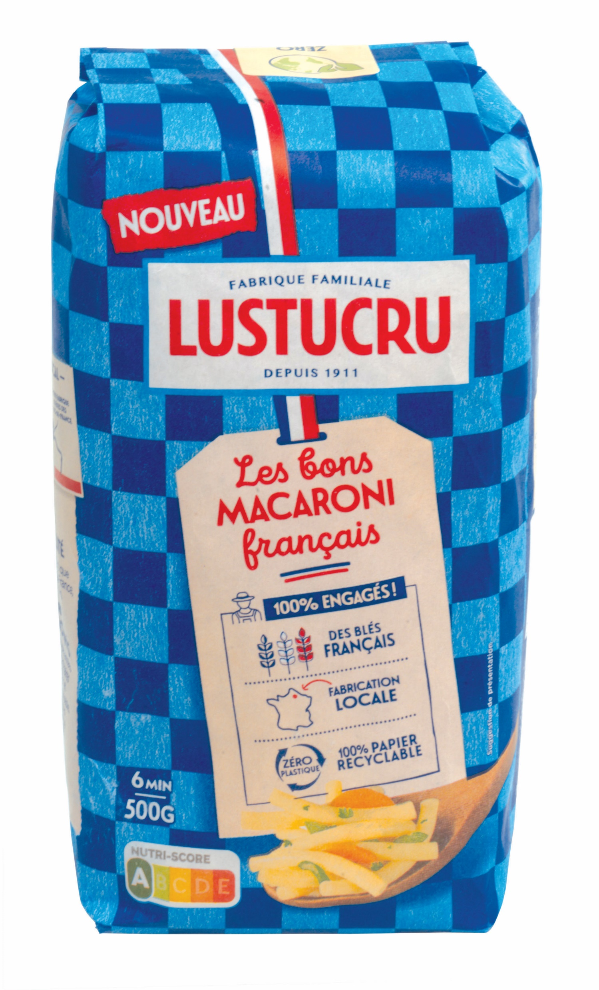
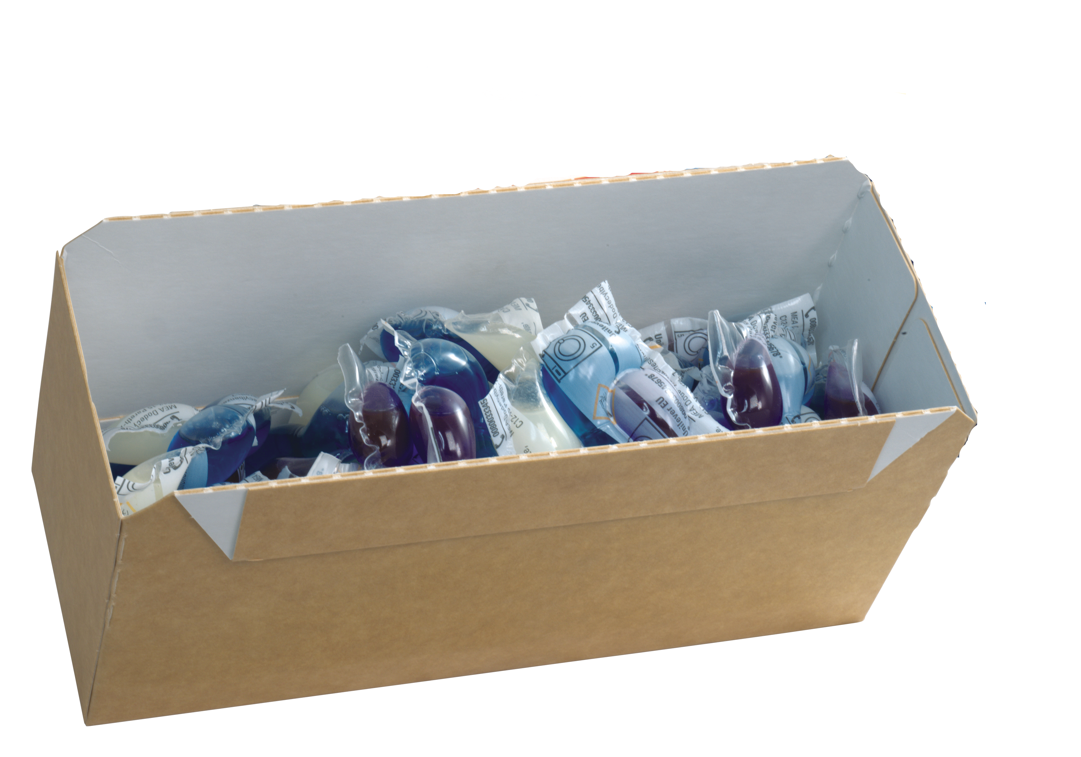
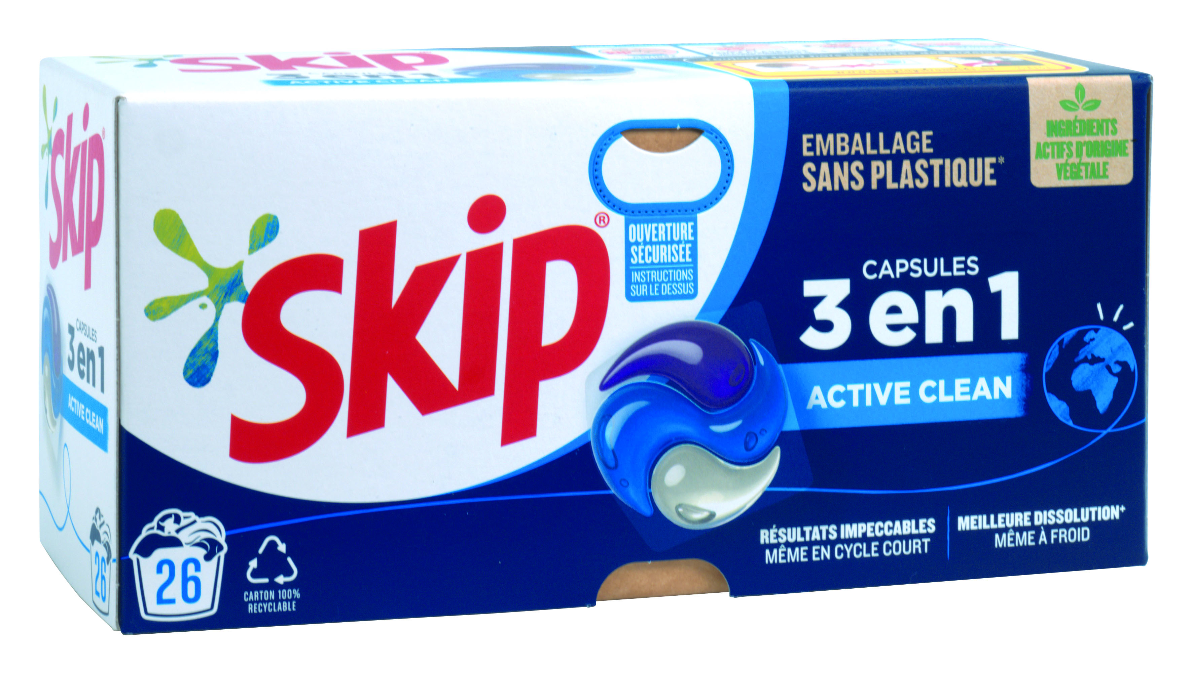
Un équilibre à trouver entre l’image de marque et l’écoconception : moins de plastique
© Fabrice Peltier Création
© Fabrice Peltier Création
© Fabrice Peltier Création
Notes:
Dans les trois cas, il a fallu faire des choix, mais différents….

Slide 22
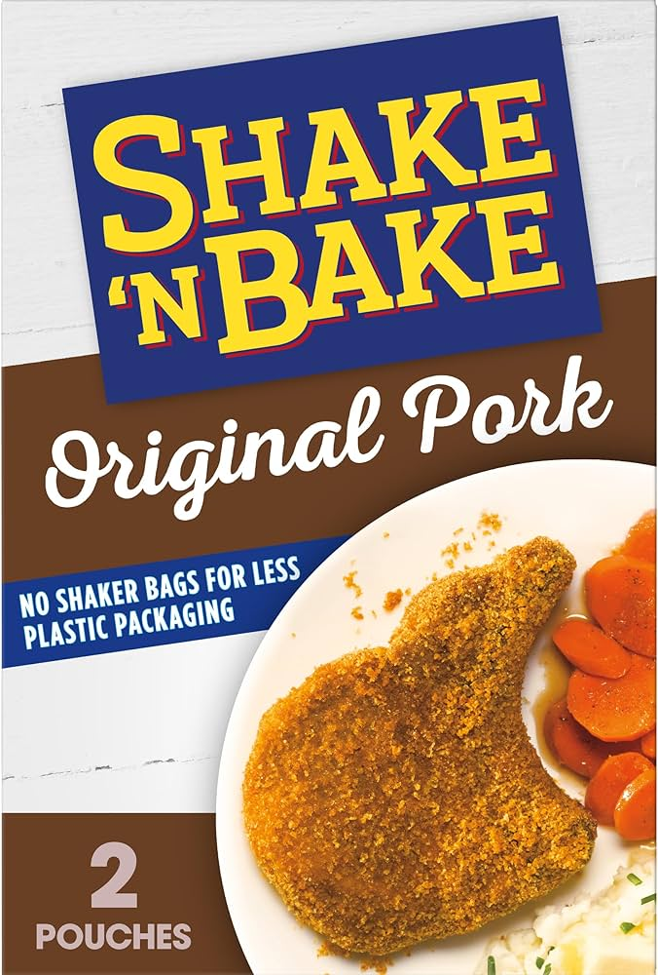
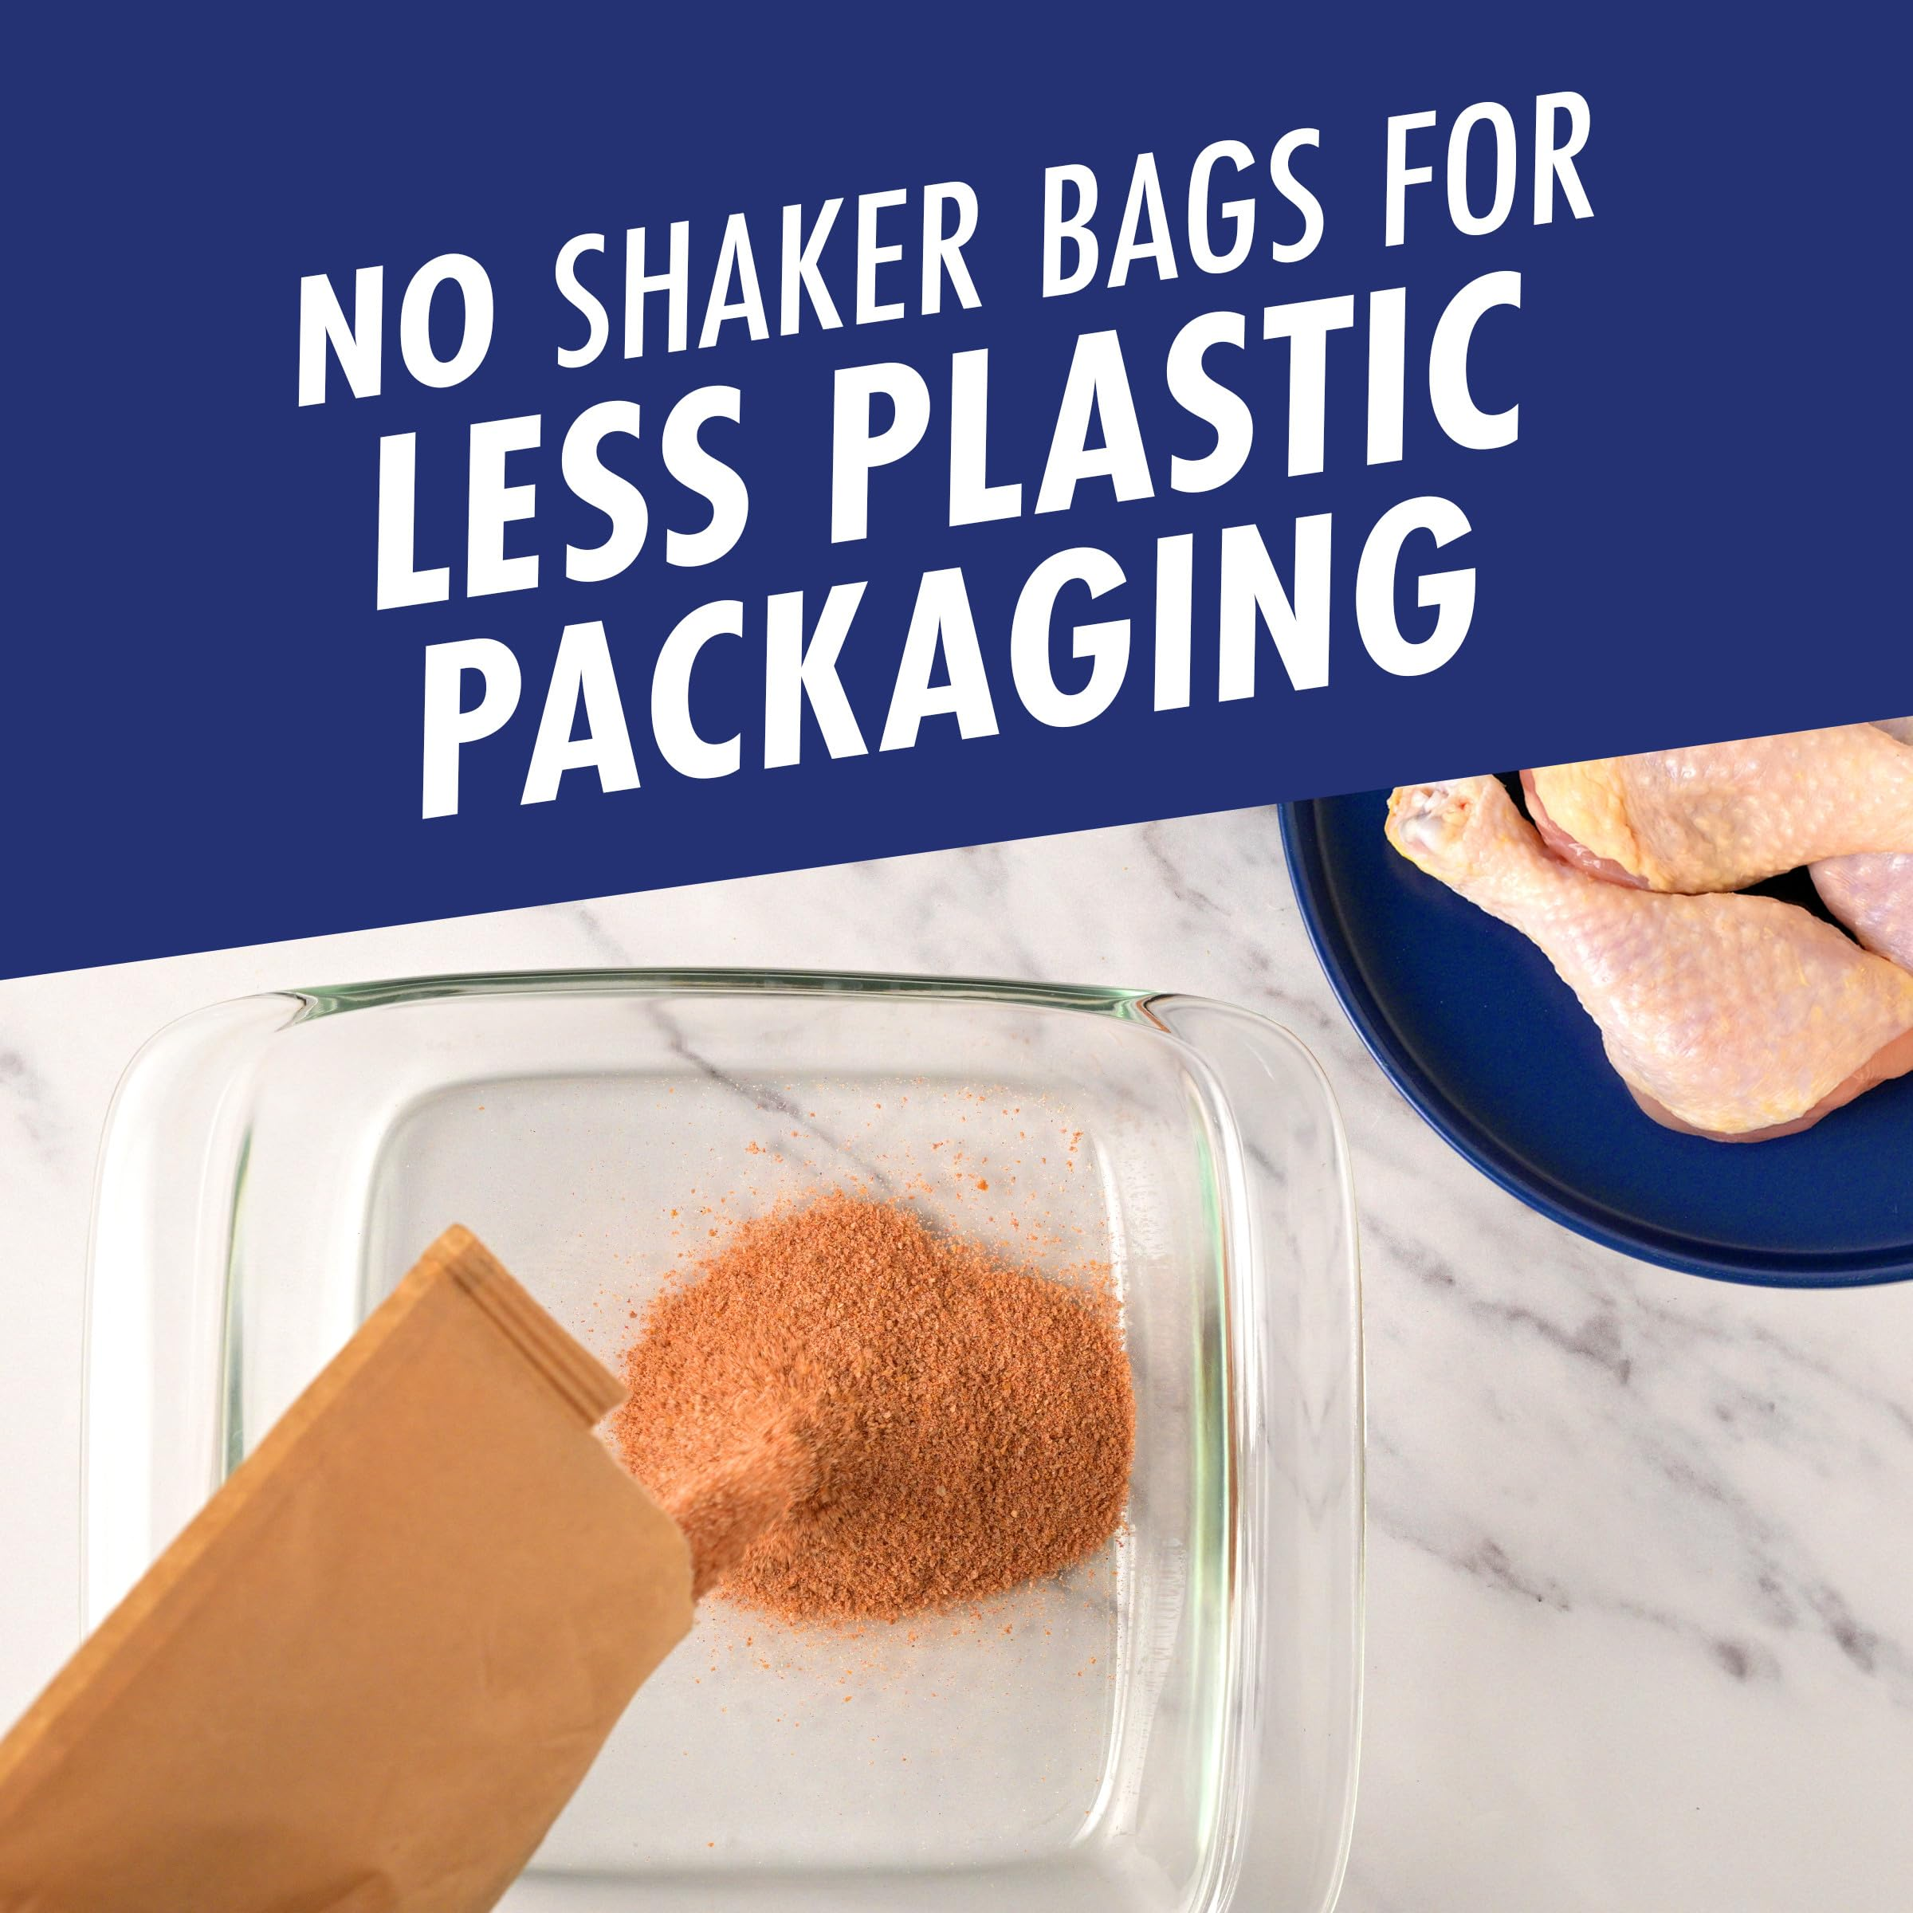
Un équilibre à trouver entre l’image de marque et l’écoconception : moins de plastique (suite)
“ (…) this is the brand’s first step towards a more sustainable future – and an easy way for fans to make a difference, as 73% of consumers say they want to use less plastic, but don’t know how.”
“(…) we are proud to evolve with the world around us, ushering in a new effort to help our brand – and our fans – take steps toward a more sustainable future,” said Brianna Galvin, Brand Manager, Shake ‘N Bake. “While the ‘shaker’ bag is an important part of our legacy, our product is just as effective and delicious without the plastic waste, and we are excited for all the good to come from this simple, yet effective packaging change.”
Notes:
Dans les trois cas, il a fallu faire des choix, mais différents….
Du côté de Shake and Bake, cette action est incrite dans le tableau de bord ESG de l’entreprise, au niveau des engagements en termes d’emballages comme la réduction du plastique. Ici on sait que c’est 900 000 livres de films plastiques annuelle pour ce produit (probablement à l’échelle américaine uniquement)
Recommandations
Shake ‘N Bake to Save 900,000 Pounds of Plastic Waste Annually with Brand’s First-Ever Packaging Update
PITTSBURGH & CHICAGO--(BUSINESS WIRE)-- Today, iconic household staple, Shake ‘N Bake, ushers in a new era for its signature packaging, announcing the removal of the plastic ‘shaker’ bag from its products. Effective across its full product portfolio, this is the brand’s first step towards a more sustainable future – and an easy way for fans to make a difference, as 73% of consumers say they want to use less plastic, but don’t know how.¹
In place of the ‘shaker’ bag, fans are encouraged to shake using a reusable container as the vessel for adding that extra layer of crunch to their favorite recipes. In fact, this simple change to families’ mealtime routines is helping eliminate 900,000 pounds of plastic waste – equivalent to the weight of more than 270 mid-size cars.
“As a family staple for over 50 years, we are proud to evolve with the world around us, ushering in a new effort to help our brand – and our fans – take steps toward a more sustainable future,” said Brianna Galvin, Brand Manager, Shake ‘N Bake. “While the ‘shaker’ bag is an important part of our legacy, our product is just as effective and delicious without the plastic waste, and we are excited for all the good to come from this simple, yet effective packaging change.”
Shake ‘N Bake’s packaging update comes during a time of continued growth. The brand has consistently maintained its spot as the market leader, experiencing a steady double-digit growth of 10.1 percent since 2019.²
Shake ‘N Bake’s sustainability efforts contribute to The Kraft Heinz Company’s broader Environmental, Social and Governance (ESG) strategy, designed to prioritize the issues that matter most to the Company’s business and stakeholders. Specifically, this works towards a goal to make 100% of our packaging recyclable, reusable or compostable by 2025. To learn more about The Kraft Heinz Company’s ESG goals, visit https://www.kraftheinzcompany.com/esg.

Slide 23
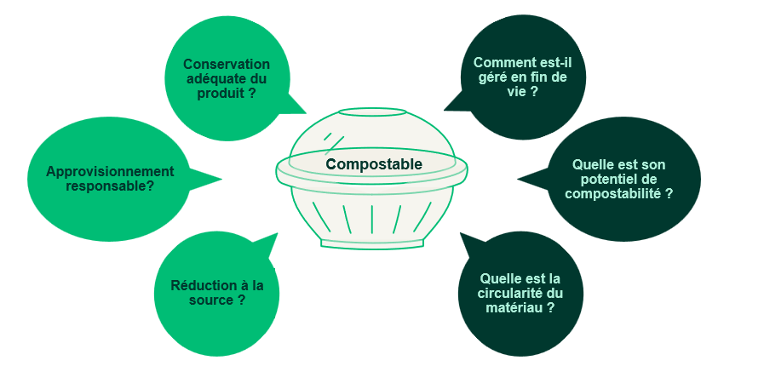
Les affirmations « biodégradable » ou « compostable » que l’on voit sur certains emballages peuvent porter à confusion et même tomber dans une forme d’écoblanchiment.
L’emballage compostable n’est pas une solution miracle.
Notes:
Peu importe l’emballage, on se pose les même questions quand on adopte l’écoconception: des choix de matériaux, de fournisseurs jusqu’à la gestion en fin de vie utile.
C’est le cas pour les emballages dits compostables :
Par exemple, quand on parle de production de maïs au USA, on sait qu’environ 30 % sert à la production d’éthanol, qu’en est-il pour la production du PLA?
Quand on parle d’innovation matérielle, quelles sont les raisons derrière le changement ? Pourquoi un nouveau matériau? Que vise-t-on a solutionner? Autant pour les innovation de nature compostable ou pas, il faut se questionner sur les bénéfices et les inconvénients de commercialiser un nouveau matériau, nous le verrons plus loin…

Slide 24
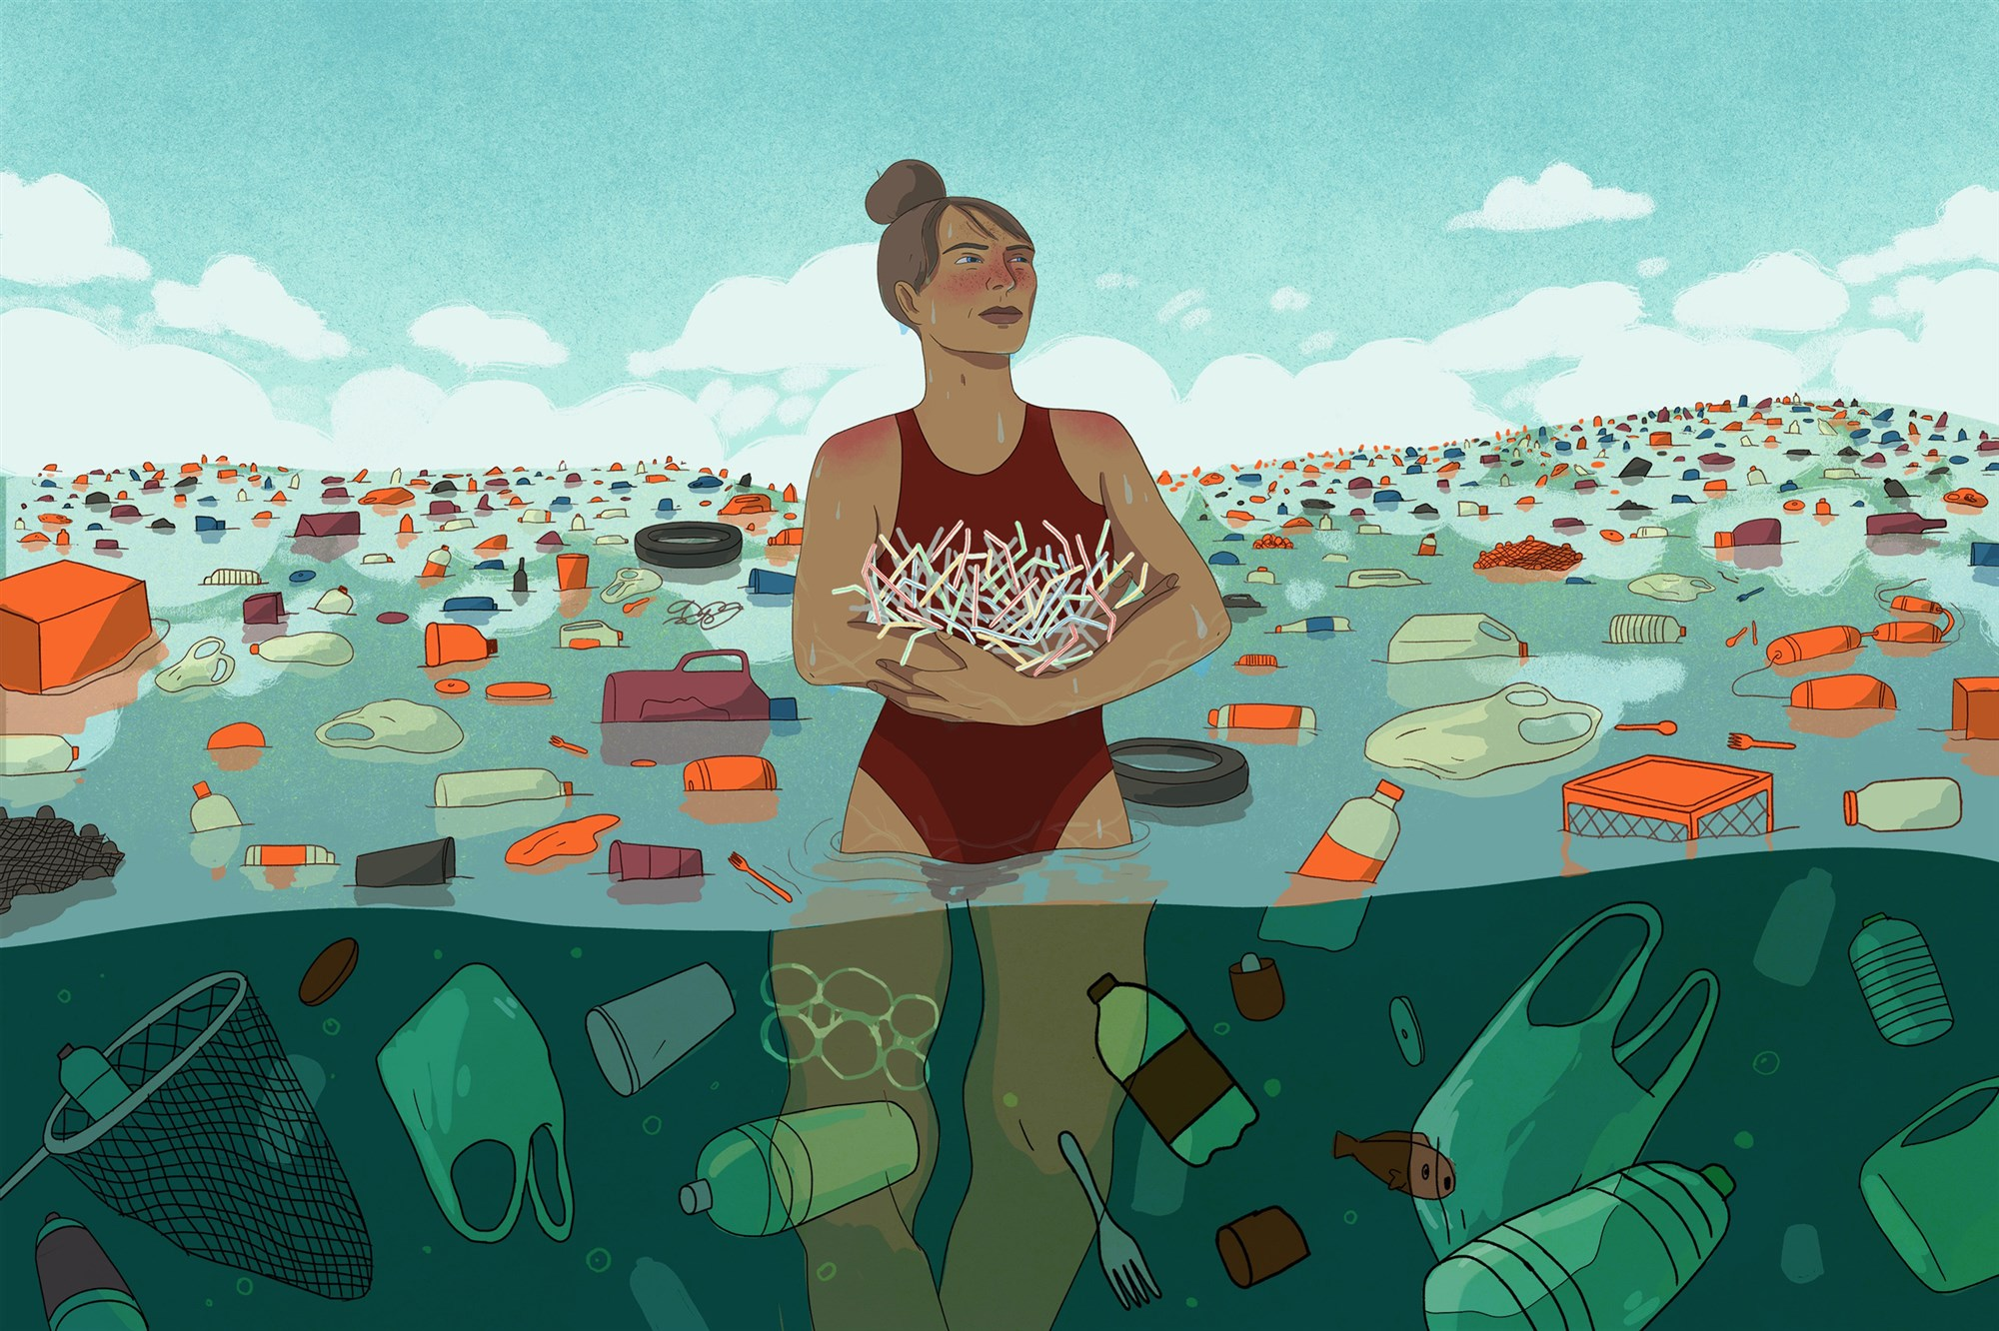


Emballage compostable: le déclencheur
Notes:
Prise de conscience
Ampleur des problématiques environnementales
Bouleversements dans l’industrie du recyclage
Montée en flèche de la pression populaire autant à l’échelle des villes et municipalités qu’à l’échelle mondiale
Changement dans la législation
Recherches de solutions concrètes pas toujours bien appuyées sur une approche d’écoconception cohérente – bien que l’intention derrière soit louable.
Remise en question profonde des emballages de plastique
Forte pression sur les entreprises pour réduire/éliminer les emballages de plastique
Forte perception que ces emballages sont moins dommageables

Slide 25


Titre de section | Titre de sous-section |
Rapport sur les emballages
biodégradables et compostables
Que se passe-t-il avec l’emballage de plastique compostable déposé dans :
Notes:
Peu importe la filière où se retrouvera l’emballage compostable, il risque de se retrouver à l’élimination au final.
En biométhanisation, c’est encore plus restrictif parce que ce processus mise sur une dégradation sans oxygène qui est seulement possible avec les restes de tables et les résidus verts.
On voit que beaucoup d’investissement est dirigé vers la biométhanisation, ce qui ne va pas aider au traitement des emballages compostables.
Ok, donc vous nous dites que les emballages compostables sont majoritairement retirés et envoyés au lieu d’enfouissement (boom! Cerveau qui explose 😉)?
Présentement, oui c’est ce qui se passe dans la configuration actuelle
Même constatation ailleurs au Canada, comme en Colombie-Britannique où les emballages biodégradable et compostable sont retirés parce qu’ils sont difficiles à identifier, parce qu’ils ne se dégradent pas aussi vite que les MO.
Dans l’actualité du 11 mai dernier, une municipalité de Colombie-Britannique lançait même un avertissement à sa population. Elle allait maintenant cesser la collecte des bacs de matières organiques de plastique. et que cette situation pousse la municipalité à non-conformes.

Slide 26






Perception, impression ou réelle solution ?
Notes:
Des exemples ici de positionnement et de drapeaux rouges soulevés par des gouvernements, des ONG, des OBNL, ++

Slide 27

Emballage compostable à usage unique…
Compostable
Compostable
Compostable
Compostable
Compostable
Notes:
Prise de conscience
Ampleur des problématiques environnementales
Bouleversements dans l’industrie du recyclage
Montée en flèche de la pression populaire autant à l’échelle des villes et municipalités qu’à l’échelle mondiale
Changement dans la législation
Recherches de solutions concrètes pas toujours bien appuyées sur une approche d’écoconception cohérente – bien que l’intention derrière soit louable.
Remise en question profonde des emballages de plastique
Forte pression sur les entreprises pour réduire/éliminer les emballages de plastique
Forte perception que ces emballages sont moins dommageables

Slide 28

Lorsqu’on conçoit un emballage, réfléchir à sa recyclabilité est essentiel, mais il ne faut pas focaliser que sur cette étape du cycle de vie.
Penser son emballage au-delà de la recyclabilité.

Slide 29



Anatomie d’emballages
Source : M.&Mme Recyclage, 2024
Notes:
Voici ce qui se cache derrière le choix d’un matériau. Tout n’est pas un frein au recyclage, mais ça vient complexifier…garbarge in, garbage out…

Slide 30





Lignes directrices sur la recyclabilité
Augmenter la valeur des matières recyclées (PET, HDPE, PP et fibres)
Éviter le PVC et le PLA
Privilégier le monomatériau
Minimiser le taux de couverture des étiquettes
Éviter les substances toxiques ou persistantes dans l’environnement
(ex.: PFAS)
Utiliser des adhésifs solubles dans l’eau
Utiliser des encres non-solubles dans l’eau
Éviter les pigments avec noir de carbone
Choisir des films, scellants et sceaux de sécurité conçus pour être rétirés complètement
Avoir minimalement 2 côtés plus grands que 2’’
(ou 51 mm)
Éviter les composants métalliques
Notes:
Je pourrais vous parler d’articles de loi et d’exigences règlementaires, mais aujourd’hui je veux plutôt vous démontrer que l’écoconception est au cœur des actions de ÉEQ depuis plus de 15 ans.
Mentionner les grands milestones

Slide 31


L’emballage recyclable
Entre utopie et réalisme
“ This is a provocative and brave design for a brave brand. As we talk about sustainability, we need to take risks, move beyond the conventional and explore other ways of branding and messaging. ” (Rowena Curlewis, co-founder of Denomination)
Notes:
Naked Sprite
A temporary UK trial (projet pilote dans 8 magasins) to strip off the labels from our on-the-go 500ml Sprite bottles to help simplify the recycling process - we remove the need to separate them from the bottles during the recycling process. While existing labels are fully recyclable, stripping them off reduces our use of packaging materials.
We want to assess the impact of the new bottle, and see what our retailers and consumers think
On communique comment ? These new trial bottles will feature an embossed logo on the front of the pack and laser-engraved product information on the back.
Autres actions : transparence, contenu recycle et bouchon solidaire
Through Sprite, we’ve tested and launched new ways to evolve our bottle design while ensuring that more of our plastic can be recycled.
How are you ensuring that the details on the bottle remain sufficiently clear and comply with regulations concerning label readability? we can now trail other ways to share this information while reducing our use of packaging materials. And while the traffic light labels aren’t visible on the bottles in this trial, all information is available through a QR code that will be laser engraved on the bottle.
Article de Sprite :
https://packagingeurope.com/features/why-is-coca-cola-removing-the-labels-on-its-sprite-bottles/10982.article?utm_medium=email&utm_campaign=Packaging%20Connections%20-%20150224&utm_content=Packaging%20Connections%20-%20150224+CID_d93e49bcfd540fcbd24b58b7c658efd6&utm_source=News%20letters&utm_term=Read%20the%20full%20article

Slide 32


L’emballage recyclable
À différentes échelles
“ What they have created is a design that allows the quality of the wine to shine, while stripping away unnecessary waste from the packaging.”
– Crate
“ The transformation to the recyclable cap was no small feat, requiring eight years of dedicated efforts, 45 prototypes, and more than 185,000 hours of development. ”
– Heinz
Notes:
Ketchup bouchon recyclable
Élimination de la valve de silicone (subtil, mais bcp de travail pour éviter les dégâts et les fuites lors de l’utilisation)
This switch addresses environmental concerns associated with the prior design, which often posed difficulties in recycling.
The transformation to the recyclable cap was no small feat, requiring eight years of dedicated efforts, 45 prototypes, and more than 185,000 hours of development. – innovation pour toute la gamme de sauce Heinz
https://packagingeurope.com/news/denomination-designs-worlds-first-label-free-wine-packaging/9491.article
Bouteille de vin sans étiquette – Code QR sur la bouteille (exemple pour aller plus loin) quand on parle de simplification
Ce que l’agence dit de l’initiative : “We enlisted the team at Denomination because they always put sustainability at the heart of everything they do. What they have created is a design that allows the quality of the wine to shine, while stripping away unnecessary waste from the packaging. There’s no label printing, no adhesives, no paper usage, and less energy used on the bottling line with the removal of the label component.”
In the company’s view, environmental concerns have led to a decrease in the use of plastic and paper resources are being used to compensate. This has led to increased pressure on forests, leading to deforestation, it says. In addition, in order to apply a paper label to a bottle, often a PET liner needs to be used, adding the use of crude oil to the mix. Crate is hoping to do away with all this with its sleek, pared-back design.
“The challenge was finding the most energy-efficient choice. Printing on the bottle would have involved using incredibly high temperatures, so we chose the capsule, even though it meant being creative in a smaller space.”

Slide 33




L’emballage recyclable
Un pas de plus vers la simplification
Un exemple à suivre ?
Notes:
Changement plus complexe qu’on le pense
Nouvelle technologie et équipement pour sceller le tube
Collaboration nécessaire avec le fournisseur de l’emballage principal (Sonoco)
Maintien de la cadence de production
D’autres défis : One of the significant challenges we faced was achieving the desired closing speed of up to 450 tubes per minute while working with the limitations of the paper material.
https://www.theguardian.com/environment/2017/may/18/product-designers-must-reduce-pringles-factor-to-boost-recycling
https://packagingeurope.com/features/the-story-behind-pringles-new-paper-based-tube/10934.article?utm_medium=email&utm_campaign=Packaging%20Connections%20-%20010224&utm_content=Packaging%20Connections%20-%20010224+CID_fed54d3cb391c87c9ecffbb55315c0d7&utm_source=News%20letters&utm_term=Read%20the%20full%20article

Slide 34

Écoconception + recyclabilité
Comme l’approche d’écoconception repose également sur la planification de la seconde vie, de la gestion en fin de vie utile d’un emballage, la recyclabilité prend tout son sens…
Notes:
Je pourrais vous parler d’articles de loi et d’exigences règlementaires, mais aujourd’hui je veux plutôt vous démontrer que l’écoconception est au cœur des actions de ÉEQ depuis plus de 15 ans.
Mentionner les grands milestones

Slide 35

Ellen MacArthur et le design circulaire
« Le design détermine ce que nous mangeons, ce que nous portons, ce que nous apprécions et comment nous communiquons. »
« Le design circulaire (écoconception) favorise les trois principes clés de l’économie circulaire : éliminer, circulariser et regénérer. »
Source : https://ellenmacarthurfoundation.org/introduction-to-circular-design/we-need-to-radically-rethink-how-we-design
[Traduction libre]
Notes:
Ce qui est intéressant de constater dans l’écosystème des références mondiales en économie circulaire, c’est le design prend de plus en plus d’espace, il s’inscrit comme une avenue permettant de réinventer, de repenser, de remettre en question l’univers des possibles.
À mon avis, il ne faut pas voir le design comme une approche inaccessible, incompréhensible….
Et c’est pour cela que nous travaillons à l’élaboration de lignes directrices d’écoconception…..
D’une part pour appuyer les entreprises dans le passage à l’action des engagements qu’elles prennent
De définir et d’identifier des indicateurs de mesure et de suivi et des critères pouvant s’intégrer dans les tableau de bord ESG et la mesure de l’impact
Parce qu’il vaut mieux prévenir que guérir, partir sur des bonnes bases….

Slide 36

Biomimétisme + écoconception

Slide 37







Notes:
Prise de conscience
Ampleur des problématiques environnementales
Bouleversements dans l’industrie du recyclage
Montée en flèche de la pression populaire autant à l’échelle des villes et municipalités qu’à l’échelle mondiale
Changement dans la législation
Recherches de solutions concrètes pas toujours bien appuyées sur une approche d’écoconception cohérente – bien que l’intention derrière soit louable.
Remise en question profonde des emballages de plastique
Forte pression sur les entreprises pour réduire/éliminer les emballages de plastique
Forte perception que ces emballages sont moins dommageables

Slide 38


Notes:
Prise de conscience
Ampleur des problématiques environnementales
Bouleversements dans l’industrie du recyclage
Montée en flèche de la pression populaire autant à l’échelle des villes et municipalités qu’à l’échelle mondiale
Changement dans la législation
Recherches de solutions concrètes pas toujours bien appuyées sur une approche d’écoconception cohérente – bien que l’intention derrière soit louable.
Remise en question profonde des emballages de plastique
Forte pression sur les entreprises pour réduire/éliminer les emballages de plastique
Forte perception que ces emballages sont moins dommageables

Slide 39



Notes:
Prise de conscience
Ampleur des problématiques environnementales
Bouleversements dans l’industrie du recyclage
Montée en flèche de la pression populaire autant à l’échelle des villes et municipalités qu’à l’échelle mondiale
Changement dans la législation
Recherches de solutions concrètes pas toujours bien appuyées sur une approche d’écoconception cohérente – bien que l’intention derrière soit louable.
Remise en question profonde des emballages de plastique
Forte pression sur les entreprises pour réduire/éliminer les emballages de plastique
Forte perception que ces emballages sont moins dommageables

Slide 40


Notes:
Prise de conscience
Ampleur des problématiques environnementales
Bouleversements dans l’industrie du recyclage
Montée en flèche de la pression populaire autant à l’échelle des villes et municipalités qu’à l’échelle mondiale
Changement dans la législation
Recherches de solutions concrètes pas toujours bien appuyées sur une approche d’écoconception cohérente – bien que l’intention derrière soit louable.
Remise en question profonde des emballages de plastique
Forte pression sur les entreprises pour réduire/éliminer les emballages de plastique
Forte perception que ces emballages sont moins dommageables

Slide 41
Atelier
Écoconception et recyclabilité
L’écoconception: processus multidisciplinaire et priorisation des critères
Notes:
Bonjour tout le monde,
Pour ceux qui ne me connaissent pas, Maxime Lemerise, je travail dans l’équipe Écoconception et Économie Circulaire chez Éco Entreprises Québec avec Mario et Geneviève qui viennent de faire des présentations super intéressantes sur les enjeux d’écoconception et de recyclabilité des contenants emballages et imprimés. Moi –même je n’avais pas vu leurs présentations dans le détail, donc bravo super intéressant. Chez Éco Entreprises Québec, on fait des accompagnements d’entreprises depuis plusieurs années et les notions que Geneviève et Mario viennent de présenter sont des notions qu’on essaie de démocratiser dans chacun de nos accompagnements d’entreprise.
C’est dans cet ordre d’idée que nous avons préparé l’atelier que je viens vous présenter, que nous avons intitulé L’écoconception : un processus multidisciplinaire et priorisation des critères.
Donc

Slide 42

Objectifs de l’atelier
Définir les objectifs d’une démarche d’écoconception, selon le contexte des entreprises et les exigences des parties prenantes
Hiérarchiser et prioriser les critères de sélection d’un emballage écoconçu
Travailler en équipe multidisciplinaire, ce qui implique une gestion de compromis
Notes:
Donc l’atelier est dynamique et d’une durée d’environ 1h. Il est basé sur des cas fictifs qui s’apparent drôlement à des cas réels.
Ce que l’on souhaite, c’est vous amener à définir des objectifs d’une démarche d’écoconception, en prenant en compte le contexte d’une entreprise et les exigences de vos parties prenantes.
Ensuite d’évaluer des solutions d’emballages afin de hiérarchiser des critères que vous allez prioriser.
Pour enfin faire un choix d’emballage que vous serez en mesure de justifier. Le tout dans une équipe multidisciplinaire qui impliquera une gestion de compromis.

Slide 43
Déroulement
10 min | Présentation de l’atelier
10 min | Étape 1 : Prendre connaissance du cas et définir les objectifs de la démarche
10 min | Étape 2 : Prendre connaissance des quatre solutions d’emballages
5 min | Étape 3 : Prendre connaissance de la carte d’embuche
10 min | Étape 4 : Identifier l’emballage retenu, indiquer les critères priorisés et inscrire les justifications
15 min | Étape 5 : Présentation des cas et retour d’expérience en groupe
Notes:
L’atelier va se déroulé assez rapidement, il va y avoir 4 étapes d’environ 10 minutes et on va ensuite revenir en groupe pour partager notre expérience.

Slide 44



Étape 1
Prendre connaissance du cas
Définir les objectifs de la démarche sur la feuille de travail
Notes:
La première étape vise à prendre connaissance de votre cas et à définir les objectifs de votre démarche.
Donc on va vous demander de lire la feuille de votre cas, vous y retrouverez la description de la problématique, les fonctions auxquels doit répondre l’emballage et des exigences exprimés par certaines parties prenantes.
On vous a apporté 2 cas, donc 2 produits à emballer, on a un bol poké, et une lasagne congelée.
Donc bien prendre le temps de lire votre cas ensuite vous devrez définir les objectifs de votre démarche en équipe sur la feuille de travail dans l’encadré réservé à cet effet.

Slide 45

Étape 2
Prendre connaissance des quatre solutions d’emballages à partir du tableau d’analyse
Légende :
●●●
●●
●
performance élevée
performance moyenne
performance faible
Notes:
Ensuite la prochaine étape vise à prendre connaissance des solutions d’emballages qui s’offrent à vous et les analyser en fonction de vos objectifs que vous vous êtes fixés et du contexte de votre entreprise, à partir du tableau d’analyse.
Les solutions ont été pré-évaluées selon 6 à 7 critères de façon qualitative avec un système très simple. Donc code couleur trois points vert = performance élevée, deux points jaune = performance moyenne et un point rouge = faible performance.
Donc ici c’est de commencer à voir quelle solution serait à prioriser en fonction de vos objectifs.

Slide 46


  En cas de doute, utilisez la carte d’aide pour solliciter l’aide d’un expert !
Vous pouvez utiliser qu’une seule carte d’aide durant l’atelier

Slide 47

Étape 3
Prendre connaissance de la carte d’embuche
  En cas de doute, utilisez la carte d’aide pour solliciter l’aide d’un expert !

Slide 48

Étape 4
Identifier l’emballage retenu, indiquez les critères priorisés et les justifications sur la feuille de travail

Slide 49

Étape 5
Présentation des cas et retour d’expérience en groupe

Slide 50

Étape 5
Présentation des cas et retour d’expérience en groupe

